Slide 1

Rilevazione di eventi di Alternative Splicing a partire da read paired-end
Relazione finale di porto francesco (matricola 816042)

Slide 2
Introduzione
Alternative Splicing
Read paired-end
ASGAL (Alternative Splicing Graph ALigner)

Slide 3
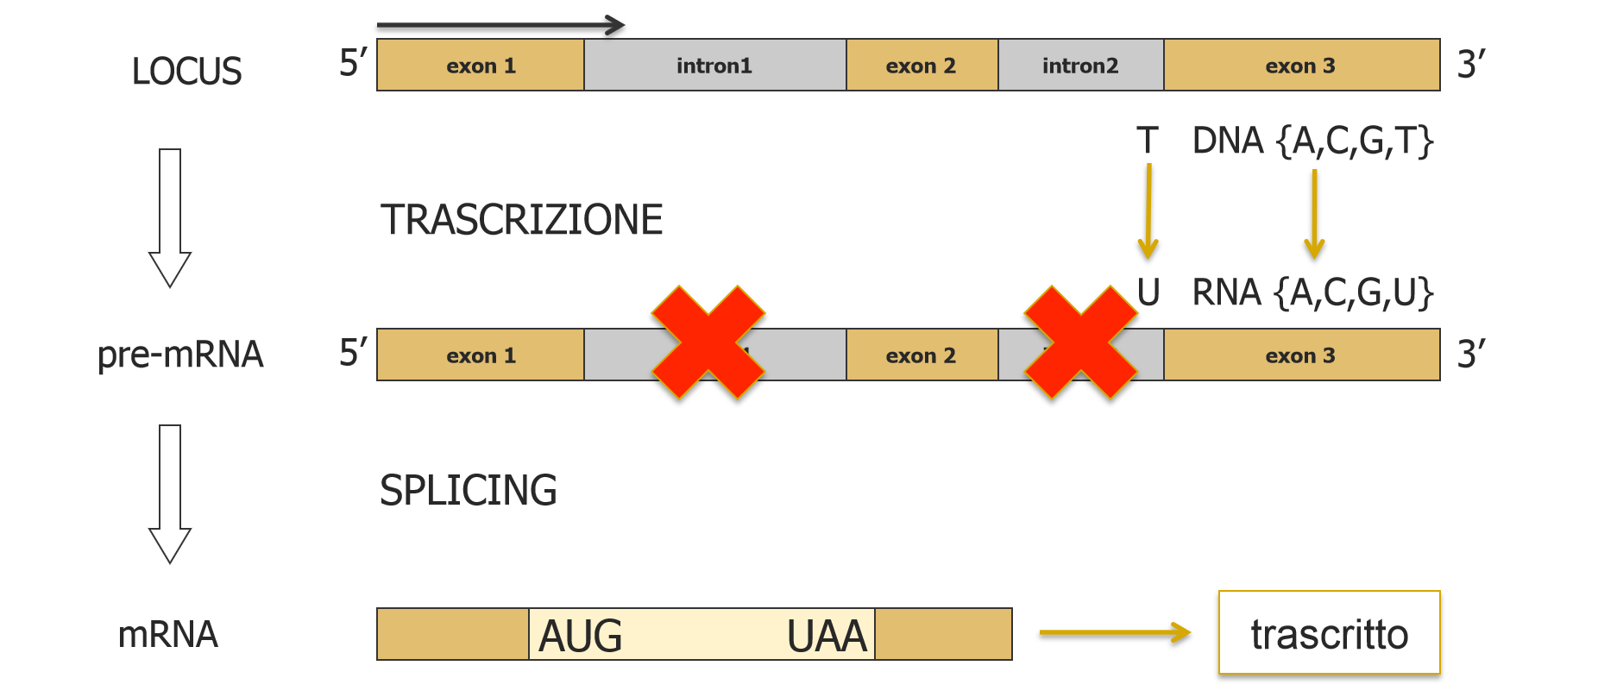
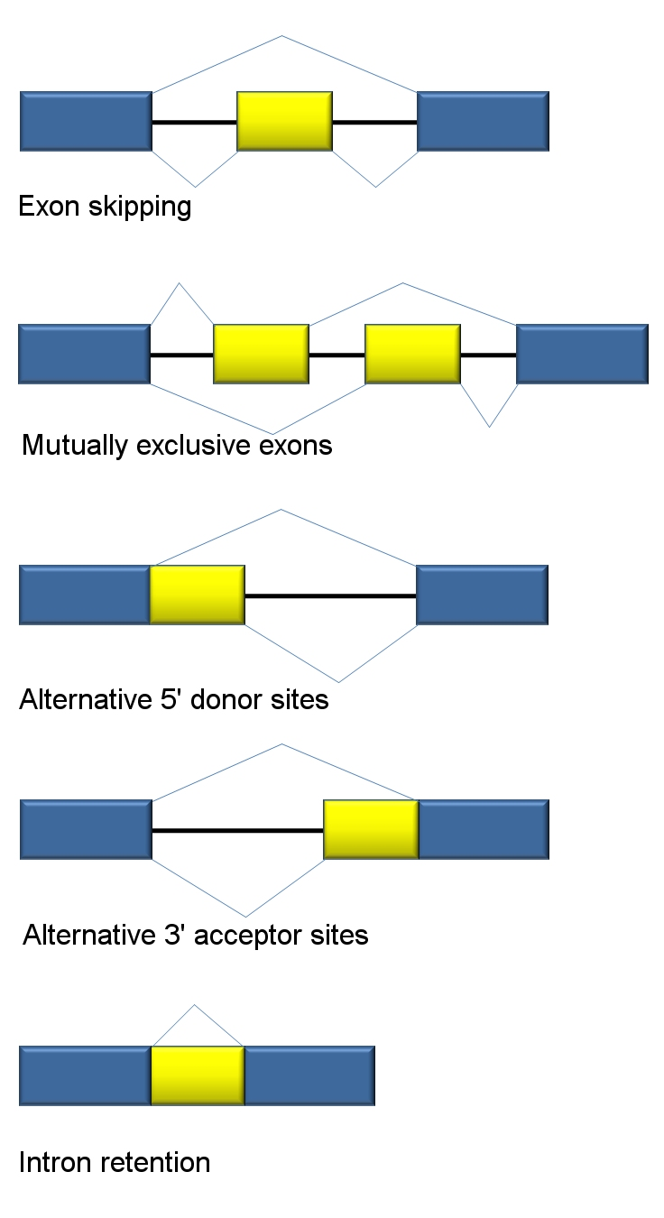
Alternative Splicing

Slide 4
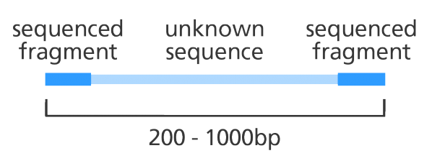
Read paired-end
Due letture (“mates”) + distanza tra di esse
Utilizzate dagli allineatori per disambiguare alcuni casi di allineamento
ASGAL le usa in modo un po’ diverso…

Slide 5
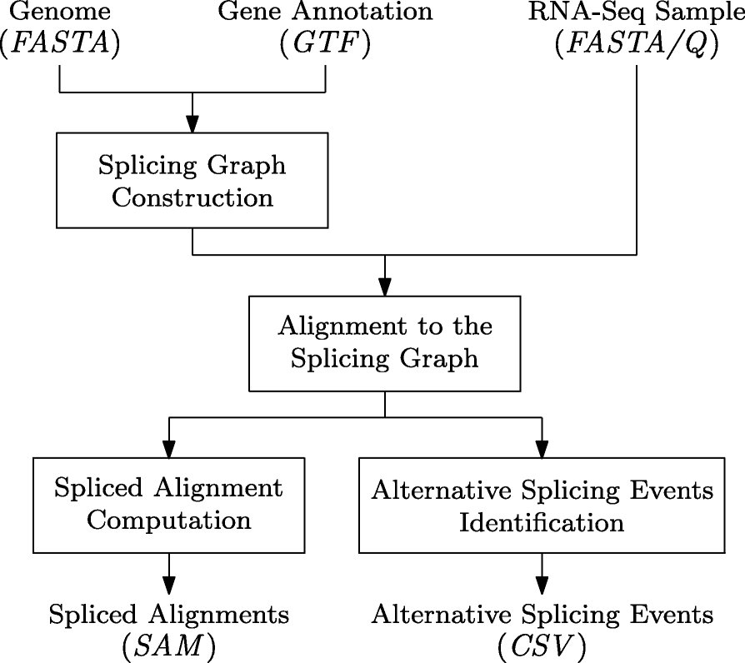
ASGAL (Alternative Splicing Graph ALigner)

Slide 6
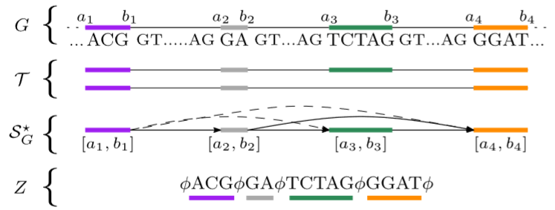
Costruzione Splicing Graph & Allineamento Splice-Aware
Un MEM (Maximal Exact Match) è una tripla (t,p,l) tale che:
t = posizione di partenza su Z
p = posizione di partenza sulla read
l = lunghezza della sottostringa comune massimale
1 allineamento <-> 1 o più MEM
Almeno un allineamento primario, più allineamenti secondari

Slide 7
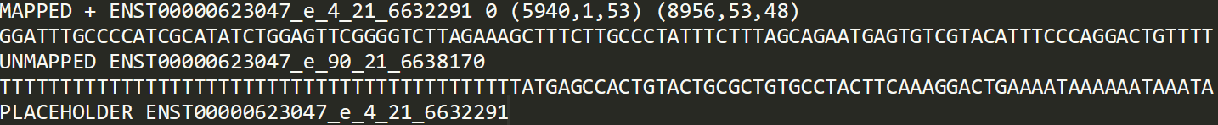
Introduzione MEM unmapped & placeholder
Consideriamo le due estremità di una read paired-end:
Problema #1: Non sempre entrambe le estremità vengono allineate
Introduzione di MEM unmapped
Problema #2: Non sempre due read hanno lo stesso numero di allineamenti secondari
Introduzione di MEM placeholder

Slide 8
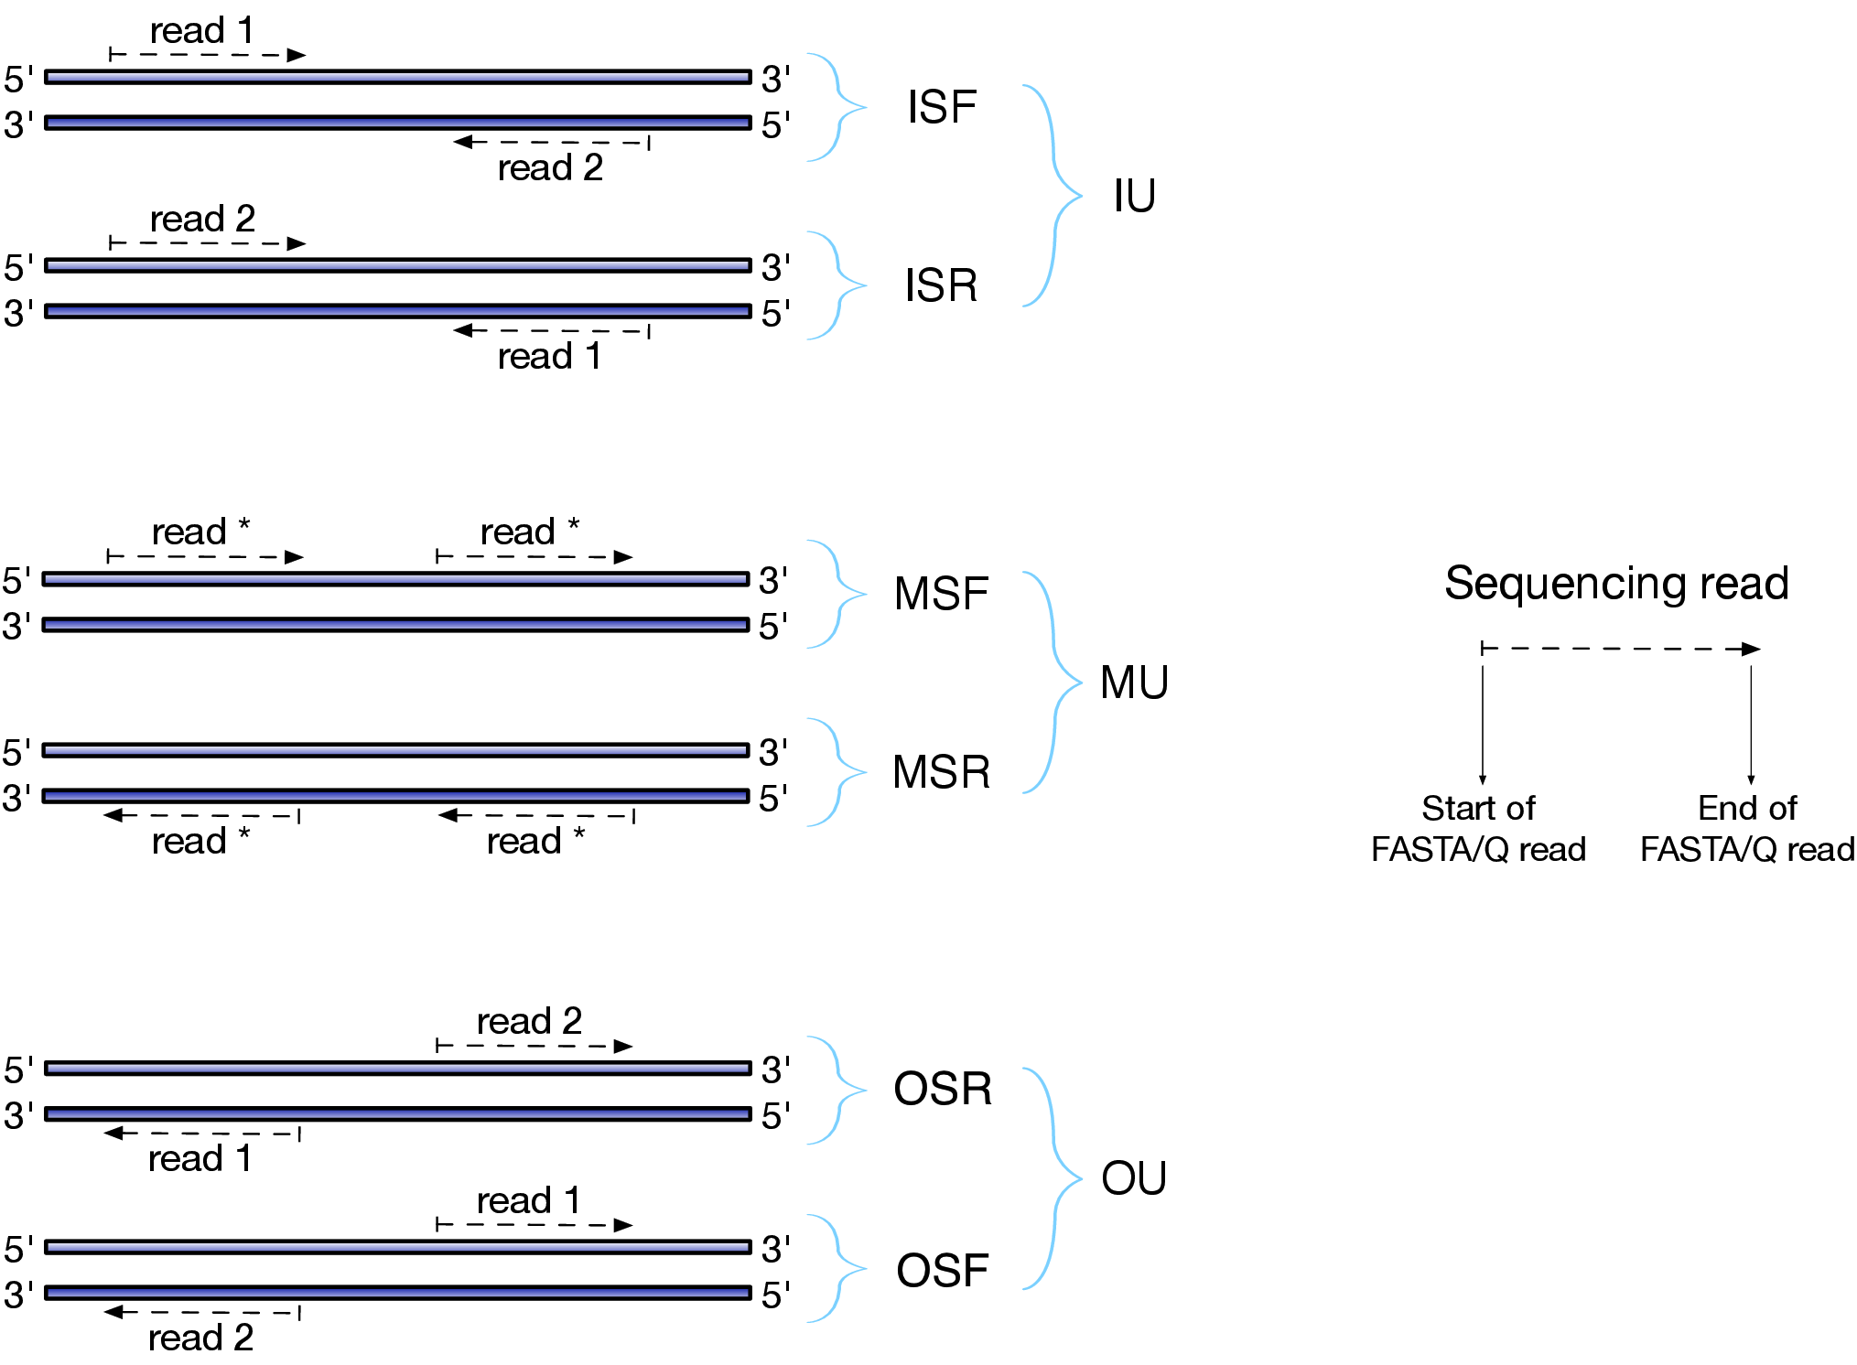
Fragment Library Types
Descrivono il formato di read paired-end
Posizione reciproca delle read + orientamento prima read (se disponibile)
Aumento dell’efficienza in fase di allineamento fino al 50%

Slide 9
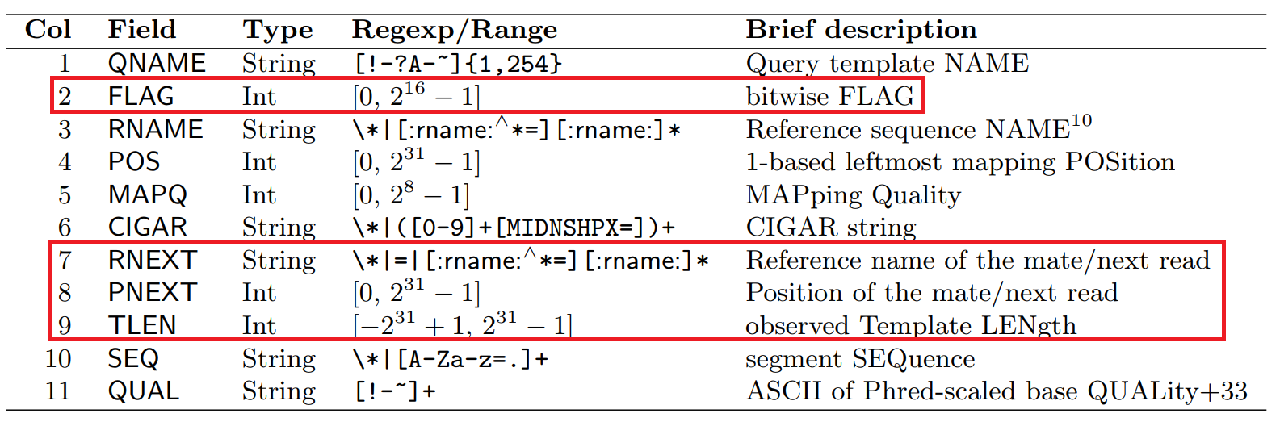
Formattazione SAM

Slide 10
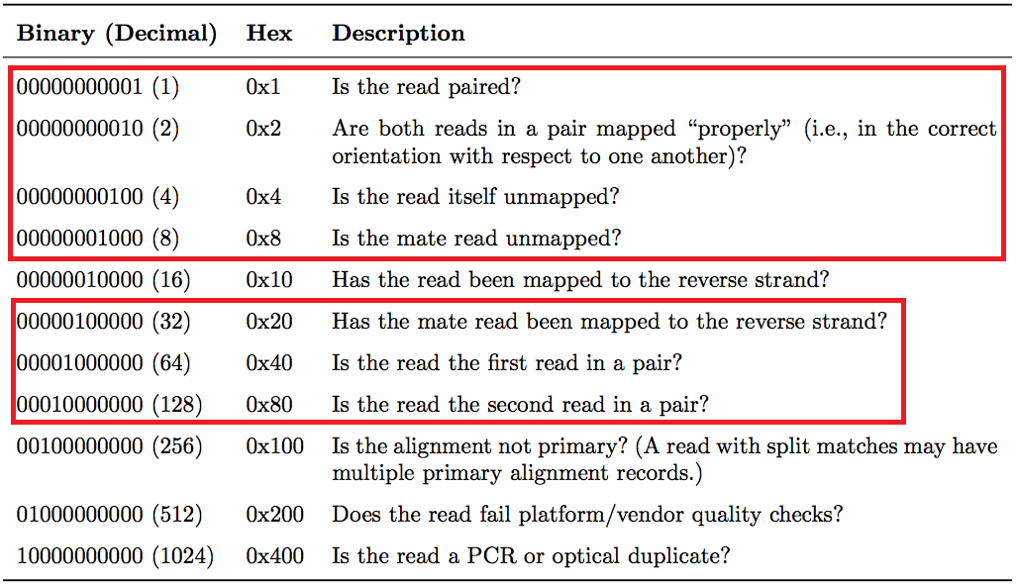
Modifiche al campo FLAG

Slide 11
Campi RNEXT, PNEXT, TLEN
RNEXT = nome dell’allineamento (campo QNAME) del mate
PNEXT = posizione iniziale dell’allineamento (campo POS) del mate
TLEN = Distanza tra mate
Settando correttamente questi campi, i mate risultano correttamente mappati
Usando IGV, ad esempio, posizionando il cursore del mouse su una read, vengono visualizzate informazioni sul mate

Slide 12
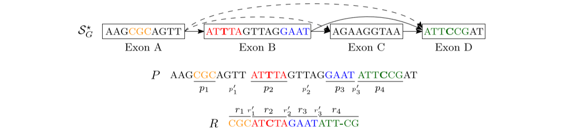
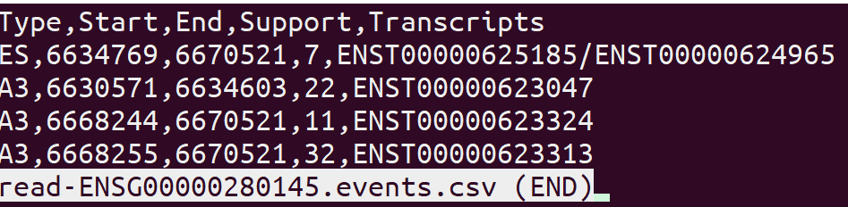
Rilevazione di eventi di Alternative Splicing

Slide 13
IDMP & TIDMP, Sviluppi Futuri
IDMP (Inner Distance between Mate Pairs) distanza sul genoma tra read allineate
Problema #1 : Distanza tra read non sempre disponibile, possibile calcolarla via allineamento con altri allineatori
Problema #2 : Non tutti gli allineatori hanno la stessa nozione di «distanza tra read» + politiche di allineamento diverse portano a risultati diversi
TIDMP (Transcript-based IDMP) distanza sui trascritti tra read allineate
Problema #1: Non è ancora stato calcolato su trascritti non consecutivi
Problema #2: Valida alternativa a IDMP?

Slide 14
IDMP & TIDMP, Sviluppi Futuri (2)
Scartare le read allineate con IDMP/TIDMP eccessivo
Potrebbe peggiorare le capacità di rilevazione di alcuni eventi (es: Exon Skipping)
Riallineamento in caso di IDMP/TIDMP eccessivo
Difficile da implementare

Slide 15
Conclusioni
ASGAL è ora in grado di:
allineare correttamente read paired-end con un genoma di riferimento
salvare gli allineamenti ottenuti nel formato SAM (rispettando le specifiche per quanto riguarda read paired-end)
visualizzare gli eventi di Alternative Splicing rilevati
Rimangono da investigare i possibili utilizzi di IDMP e TIDMP per migliorare la qualità della rilevazione
Codice disponibile su: https://github.com/HopedWall/galig

